Slide 1
Touristic tour (2)
جولة سياحية
Dr. Ehab Atta

Slide 2
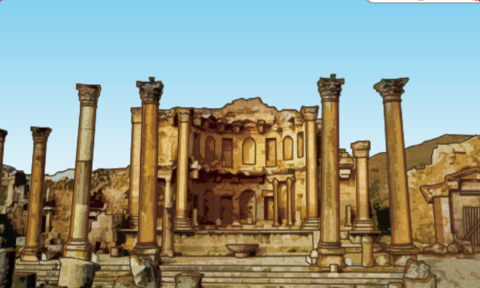
النَّصُّ الأَوَّل
مَدِينَة تَدْمُر

Slide 3
يَزُورُهَا السَّائِحُون مِنْ كُلِّ مَكَان
لِيَعْرِفُوا تَارِيخ هَذِهِ المَدِينَة
تَقَع مَدِينَة تَدْمُر فِي سُورْيَة

Slide 4
التِي حَارَبَتْ الرُّومَان بِضْع سِنِين.
كُلُّ مَنْ يَذْهَب إِلَى تَدْمُر يَرَى:
وَيَعْرِفُوا تَارِيخ المَلِكَة زَانُوبْيَة

Slide 5
2- المَعَابِد القَدِيمَة
3- المَقَابِر التَّارِيخِيَّة
1- القَنَاطِر

Slide 6
الَّتِي لَمْ يَبْقَ مِنْهَا إِلَّا الأَعْمِدَة
وَبَعْضَ الأَحْجَار القَدِيمَة فَقَطْ
4- بَعْضَ الأَبْنِيَة

Slide 7
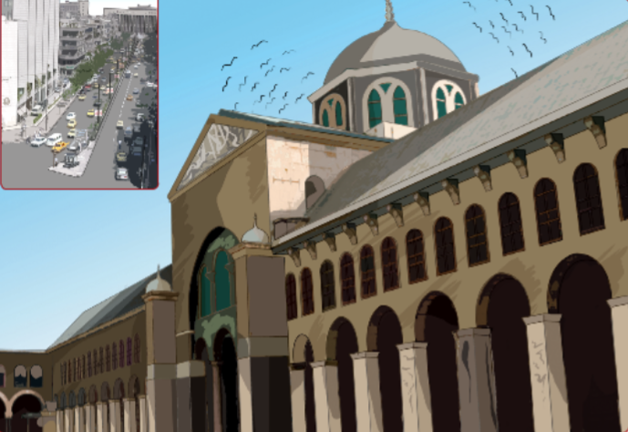
النَّصُّ الثَّانِي
مَدِينَة دِمَشْق

Slide 8
هل ذهبتَ إلى مدينة دمشق يا حسام؟
نعم، إنها مدينة جميلة

Slide 9
لماذا؟
لأنها مدينة قديمة، وفيها أماكن تاريخية كثيرة

Slide 10
هل زرت كل الأماكن التاريخية فيها
زرت الجامع الأموي الكبير، والحمامات الدمشقية، إضافة إلى الأسواق القديمة

Slide 11
أتمنى أن أزور دمشق لأنني سمعت كثيرا عنها

Slide 12
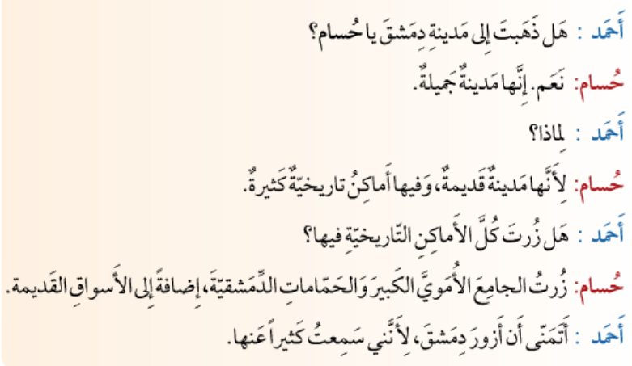

Slide 13
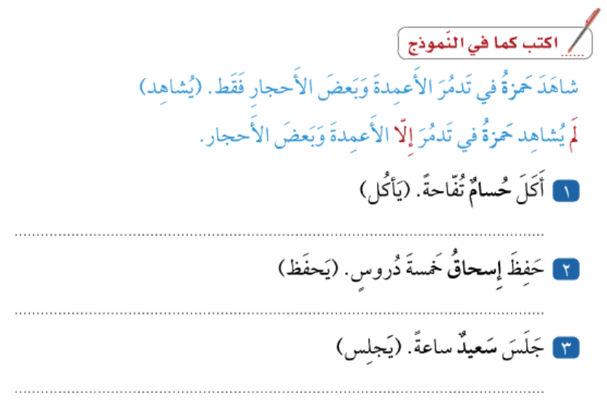

Slide 14
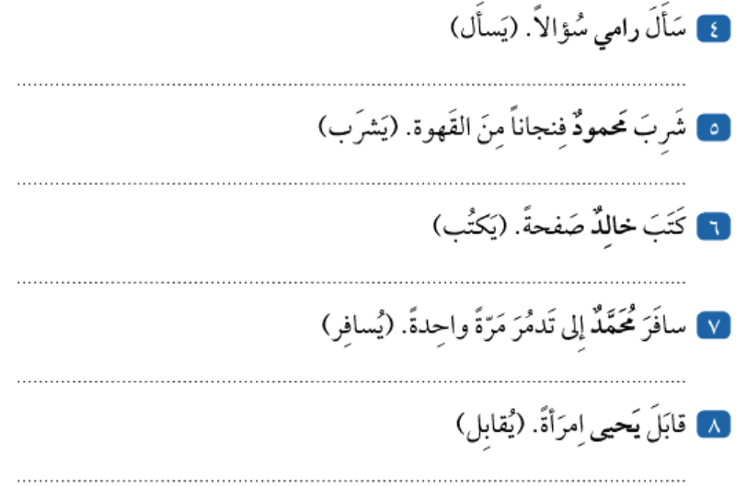

Slide 15
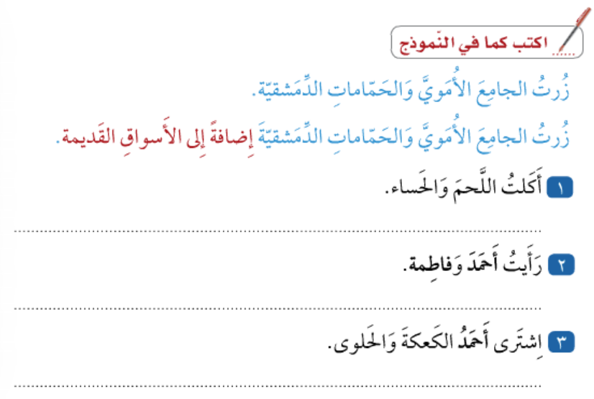

Slide 16
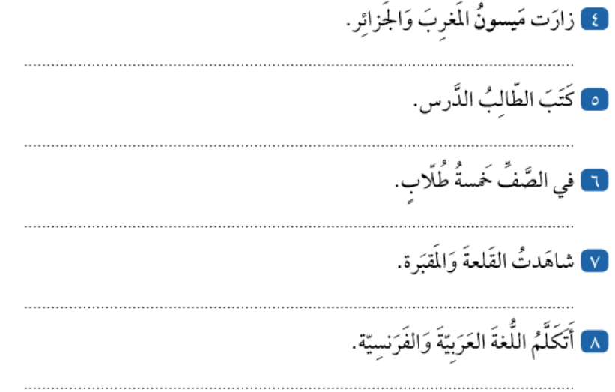

Slide 17


